Slide 1
Η χλωρίδα και πανίδα των λιμνών της Ελλάδας

Slide 2
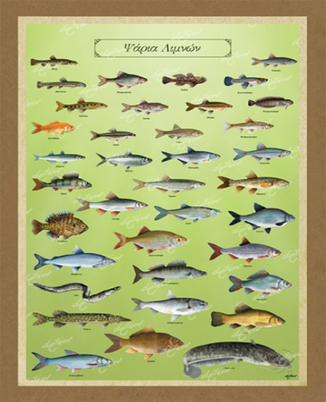
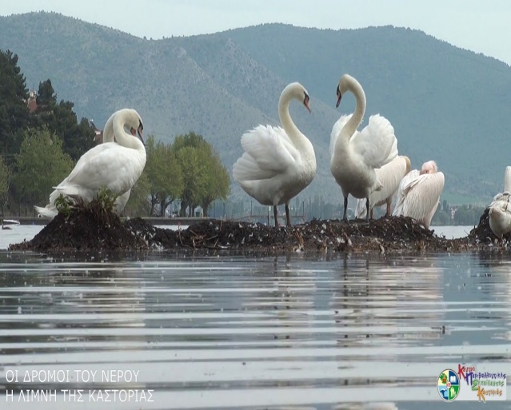
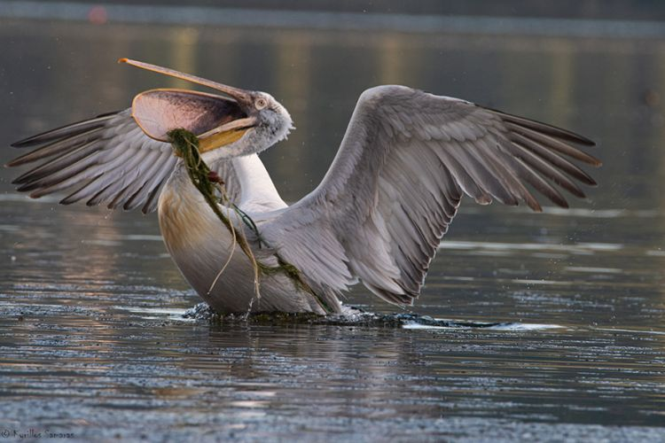
Χλωρίδα
Καλάμια , πλατόνια , καστανιές , γαϊδουράγκαθα ,γκι , θάμνοι , λουλούδια
Πανίδα
Κύκνοι , πελαργοί, ψάρια, χελώνες , πάπιες, χήνες .

